Slide 1
投資組合報酬率風險暨分散效果part2
資管所 陳竑廷

Slide 2
大綱
投資組合報酬率
投資組合風險
MATLAB範例
  利用淨資產價值(NAV)計算景順台灣科技基金之報酬率，風險
  利用景順台灣科技基金之成分股計算其報酬率，風險
  應用景順台灣科技基金之成分股計算其風險分散效果，並繪製出圖形
  請將各基金資料依照績效指標予以排序

Slide 3
3. 計算投資組合風險分散效果，並繪製出圖形
中華電(2412)100%
中華電(2412)95.72%智冠(5478)4.28%
中華電(2412)91.54%智冠(5478)4.28%宏達電(2498)4.18%
…
隨著投資組合中資產數目的增加，投資組合的風險… ??

Slide 4
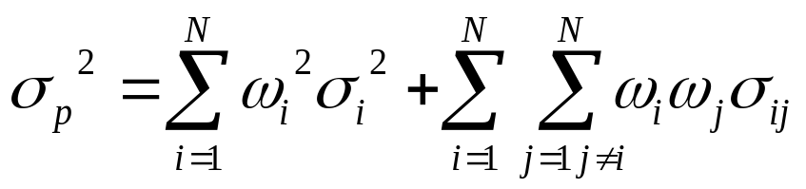
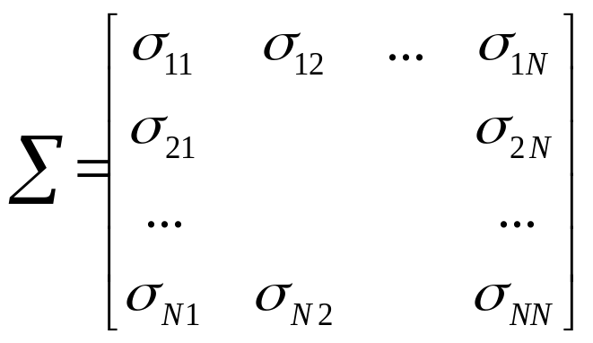
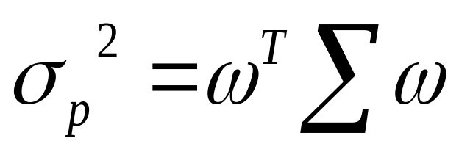
投資組合風險
  N檔股票所形成的投資組合風險可表示為：
, 其中
為股票報酬率之間的變異數 『共變異數矩陣』

Slide 5
景順台灣科技基金投組成份
中華電(2412)7.90%智冠(5478)4.28%宏達電(2498)4.18%奇偶(3356)4.02%中橡(2104)3.57%瑞儀(6176)3.49%聯強(2347)3.41%台灣大(3045)3.26%聯發科(2454)2.88%松翰(5471)2.78%美利達(9914)2.66%創見(2451)2.55%國泰金(2882)2.51%宏碁(2353)2.50%聯鈞(3450)2.45%正文(4906)2.40%致新(8081)2.23%矽品(2325)2.22%立錡(6286)2.08%合庫(5854)1.84%聯陽(3014)1.78%鴻海(2317)1.76%創意(3443)1.73%網龍(3083)1.73%達方(8163)1.69%台積電(2330)1.52%味全(1201)1.52%正崴(2392)1.34%寶來證(2854)1.34%健鼎(3044)1.32%晶華(2707)1.30%新興(2605)1.24%群創(3481)1.17%中菲行(5609)0.91%大榮(2608)0.19%無風險16.25%

Slide 6
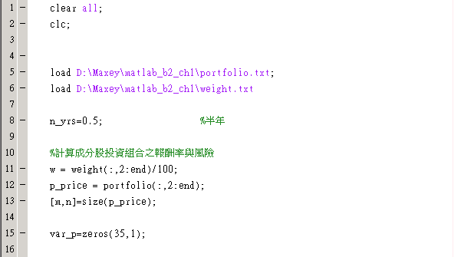
程式碼

Slide 7
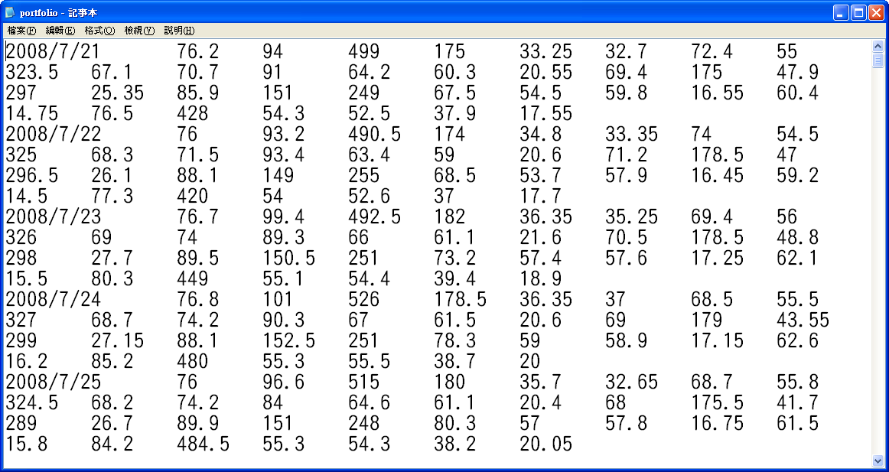
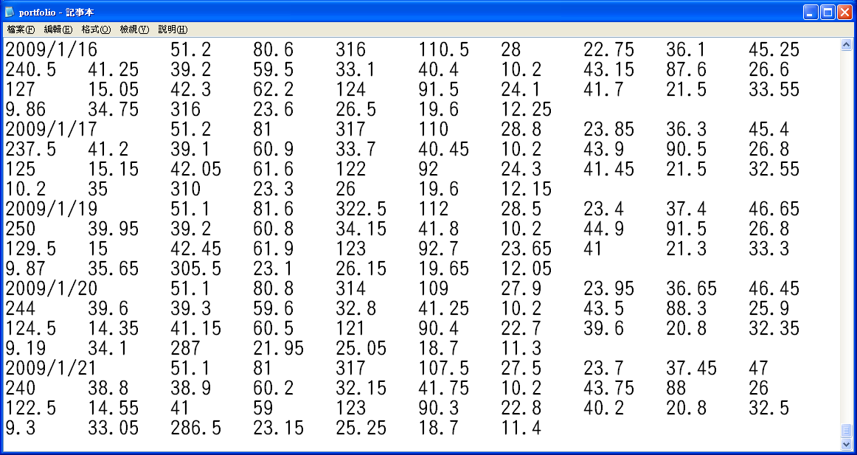
portfolio.txt

Slide 8
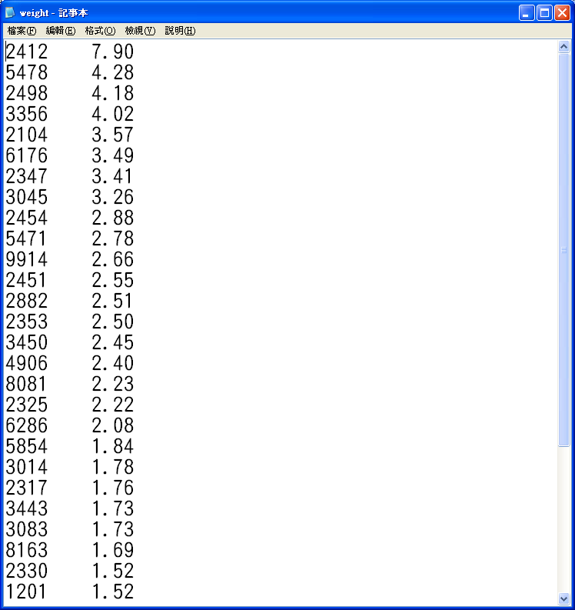
weight.txt

Slide 9
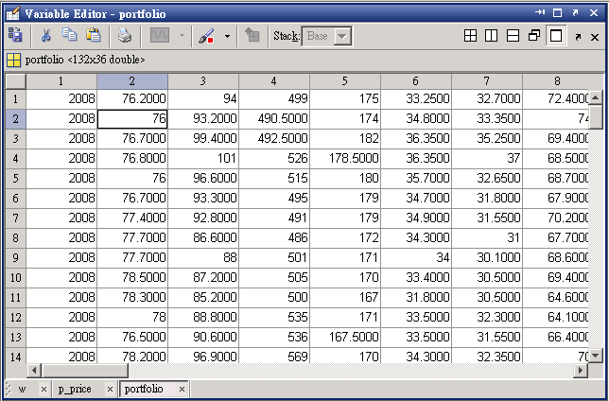
程式碼

Slide 10
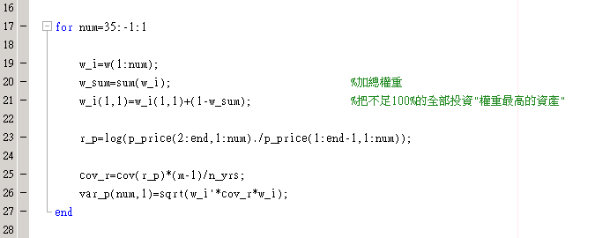
程式碼

Slide 11
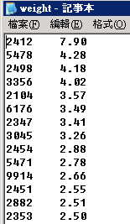
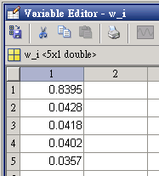
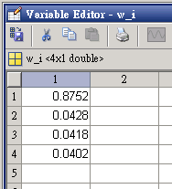
程式碼
股票數目：5
股票數目：4

Slide 12
程式碼

Slide 13
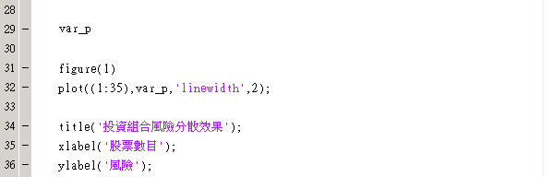
程式碼

Slide 14
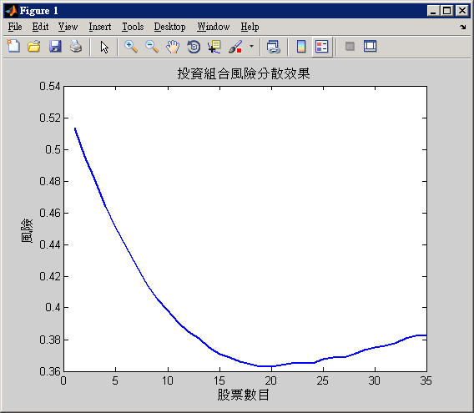
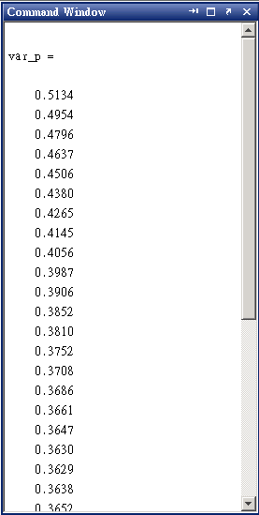
程式輸出

Slide 15
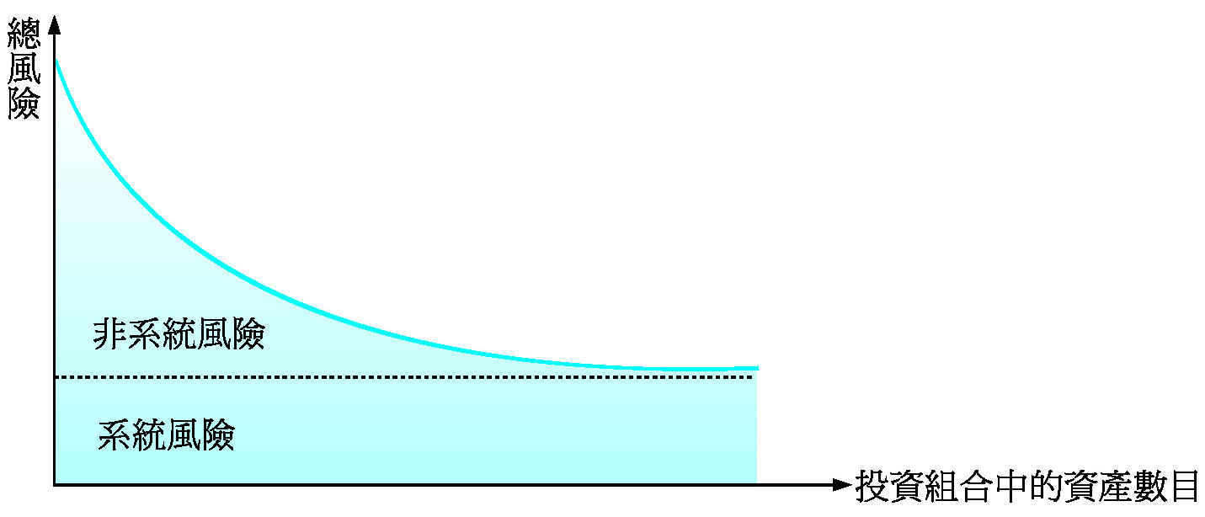
風險分散的極限
  隨著投資組合中資產數目的增加，非系統風險逐漸減少，系統風險則保持不變；直到非系統風險消除殆盡時，總風險將等於系統風險。

Slide 16
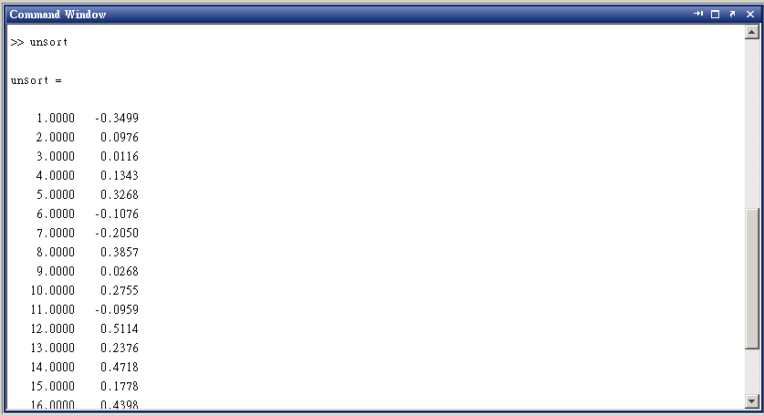
4. 請將各基金資料依照績效指標予以排序

Slide 17
矩陣之排序
B = sort(A)
B = sort(A,dim)
B = sort(A,dim,mode)
其中
  dim=1時，是依行向排序；dim=2時，則是是依列向排序。前者為預設值。
  mode代表排列的方式，若mode='ascend'時為升冪排列；mode='decend'時為降冪排列，前者為預設值。

Slide 18
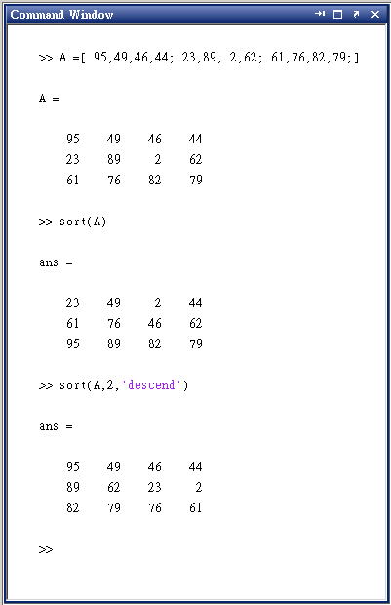

Slide 19
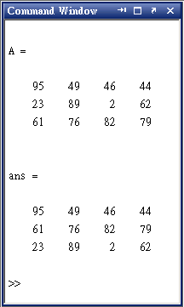
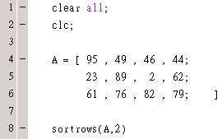
依某一行排序
B = sortrows( A , column )

Slide 20
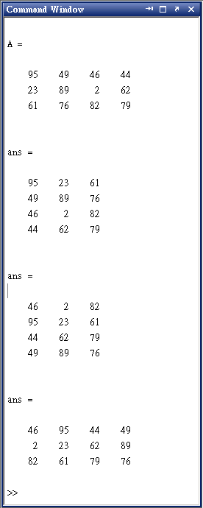
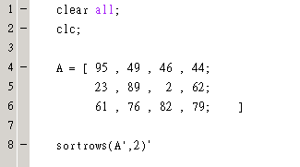
依某一列排序
B = sortrows( A’ , column )’
A’
sortrows(A,2)

Slide 21
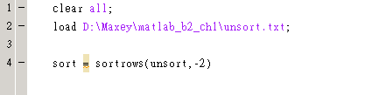
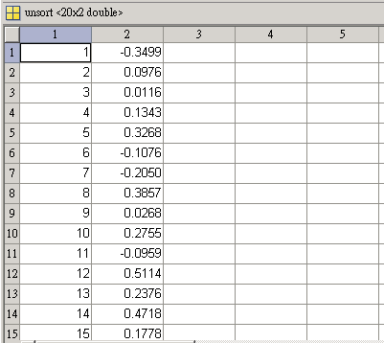
程式碼
加負號，表示降冪排列

Slide 22
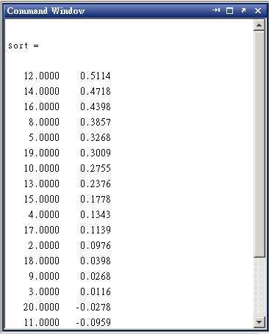
程式輸出

Slide 23
Thank you.

